Slide 1

Проект за сензор за Движение
Приятно гледане

Slide 2
Съдържание:
01
02
Описание на проекта
Блокова и електрическа схема
03
04
Заключение
Списък със съставни части

Slide 3
Цели
Проектиране на надеждна система за откриване на движение с помощта на леснодостъпни компоненти.
Да придобиете представа за технологията на сензорите за движение и нейните практически приложения.
Използване на Tinkercad като платформа за създаване на прототипи и тестване на проекта, което позволява експериментиране и итерации без физически ограничения.

Slide 4

Описание на проекта:
Проектът има за цел създаването на чувствителна система, която открива и реагира на движение в околната среда. С използването на Tinkercad проектът интегрира хардуерни и софтуерни компоненти, за да постигне своята функционалност. Основната цел е да се демонстрира приложението на сензорите за движение в реални условия, като се подчертаят техните роли в автоматизираните системи и приложенията за сигурност.

Slide 5
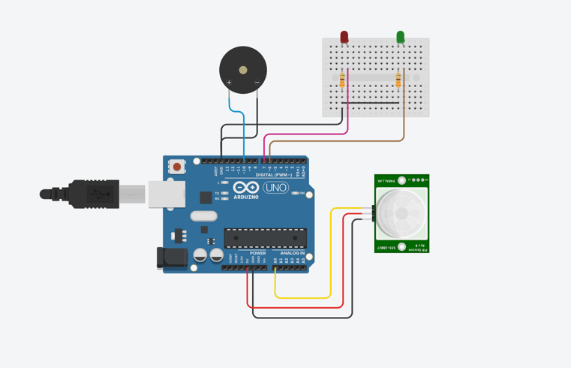

Блокова схема – Преди пускане

Slide 6
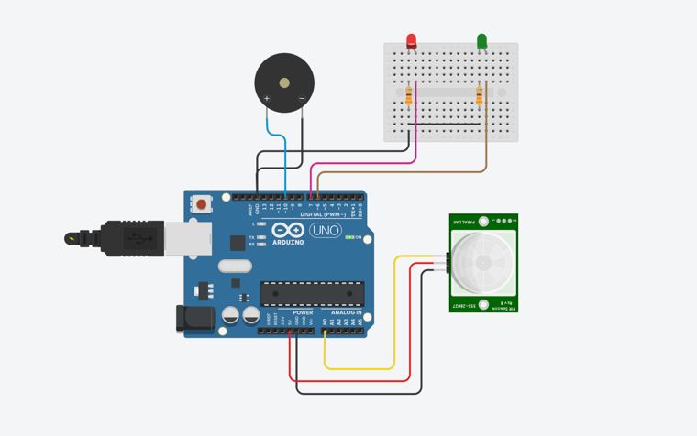
Блокова схема
Пусната без обект пред сензора.

Slide 7
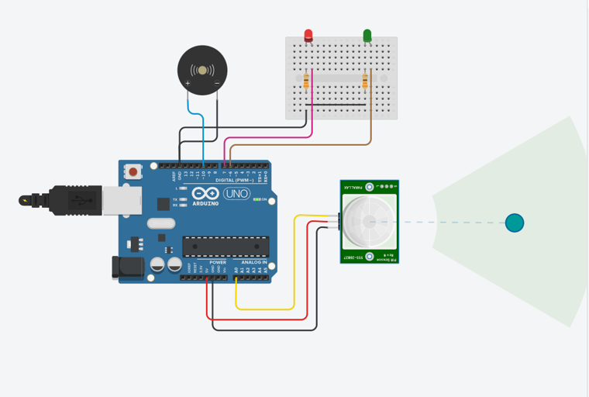
Блокова схема
Пусната с обект пред сензора.

Slide 8
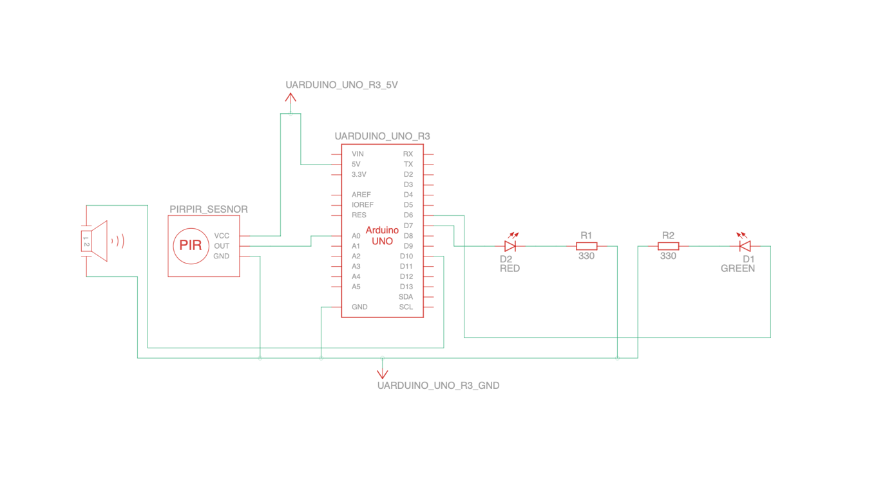
Електрическа схема

Slide 9
Съставни части
Arduino Uno R3
Зелен LED
Сензор за движение (PIR Sensor)
Червен LED
Резистори 330 x2
Пиезо

Slide 10

Заключение
Проектът е успешно реализиран, като постига целта си да открива движение и да предизвиква реакция. Проектът подобрява разбирането за сензорите за движение и засилва уменията за работа в екип. Има потенциал за по-нататъшно развитие, включително подобряване на чувствителността и проучване на нови функции.

Slide 11

Благодарим за вниманието!

